Slide 1
Νευροανατομία
Διάμεσος Εγκέφαλος
(με έμφαση στην αισθητικότητα)
Βασικά γάγγλια
(και εξωπυραμιδικό σύστημα)
Διονύσιος Βενιεράτος – Ομότιμος καθηγητής

Slide 2
Μέρος Α - ΕΙΣΑΓΩΓΗ
Βασικές έννοιες σε σχέση με το Νευρικό Σύστημα

Slide 3
Ζωή : Μεταβολισμός, Αναπαραγωγή, Προσαρμογή
Σε τι από τα παραπάνω
χρειάζεται κατά κύριο λόγο
το Νευρικό Σύστημα;

Slide 4
Στην ταχεία προσαρμογή
(προς το περιβάλλον)
Λήψη του εξωτερικού ερεθίσματος (Αισθητικότητα)
Επεξεργασία – συντονισμός
Αντίδραση στο ερέθισμα
(Κινητικότητα) κλπ
Ενδοκρινικό σύστημα:
Μεταβολισμός
Βραδεία προσαρμογή

Slide 5
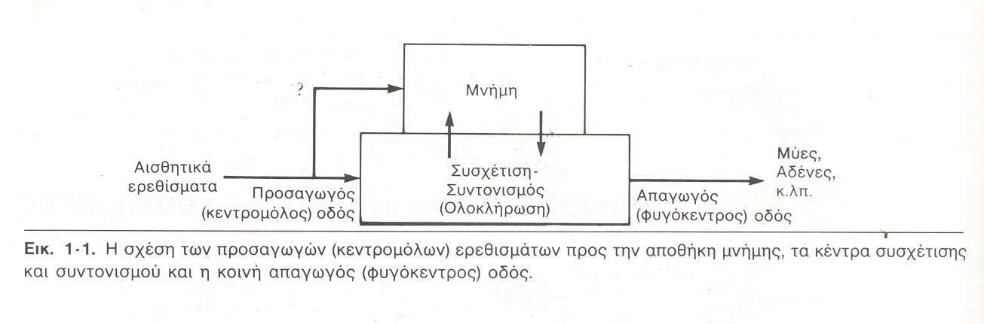
Σχηματική Λειτουργία Νευρικού Συστήματος

Slide 6
Ποιος είναι ο ταχύτερος τρόπος αντίδρασης στα ερεθίσματα;
Α) Το ηλεκτρικό ρεύμα
Β) Βιοχημικές αντιδράσεις. Κίνηση των μεταβολιτών με την κυκλοφορία του αίματος

Slide 7
Ηλεκτρικό ρεύμα = Κίνηση ηλεκτρικών φορτίων
- Χρήση ιόντων Na⁺, K⁺, και Ca⁺⁺
- Κατάσταση ηρεμίας: Πολλά Na⁺ έξω (+), πολλά K⁺ μέσα (στο κύτταρο, (-)) Δυναμικό ηρεμίας: -80 mV
- Ερέθισμα: Είσοδος Na⁺ εκπόλωση (και υπερακόντιση)
της μεμβράνης -80 mV → +40 mV (δυναμικό ενέργειας)
- Τοπικά η μεμβράνη επαναπολώνεται με έξοδο K⁺
αλλά η διέγερση (δυναμικό ενέργειας) διαδίδεται κατά μήκος της μεμβράνης προς τα «εμπρός», γιατί προς τα «πίσω» είμαστε σε «ανερέθιστη περίοδο»
Άρα χρειαζόμαστε μακρόστενο κύτταρο ή κανονικού σχήματος κύτταρο με μακρόστενη αποφυάδα,
διαθέτουσα μεμβράνη

Slide 8
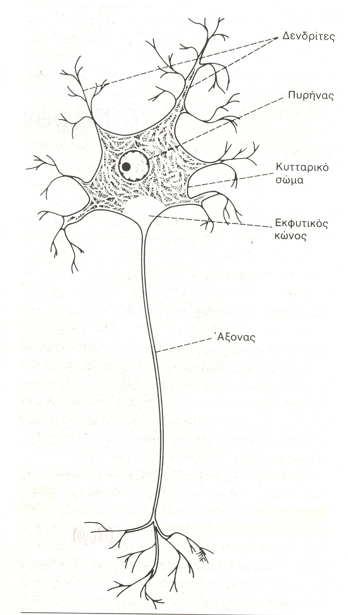
Νευρώνας = Νευρικό κύτταρο
Άξονας = Νευράξονας, νευρίτης, νευρική ίνα

Slide 9
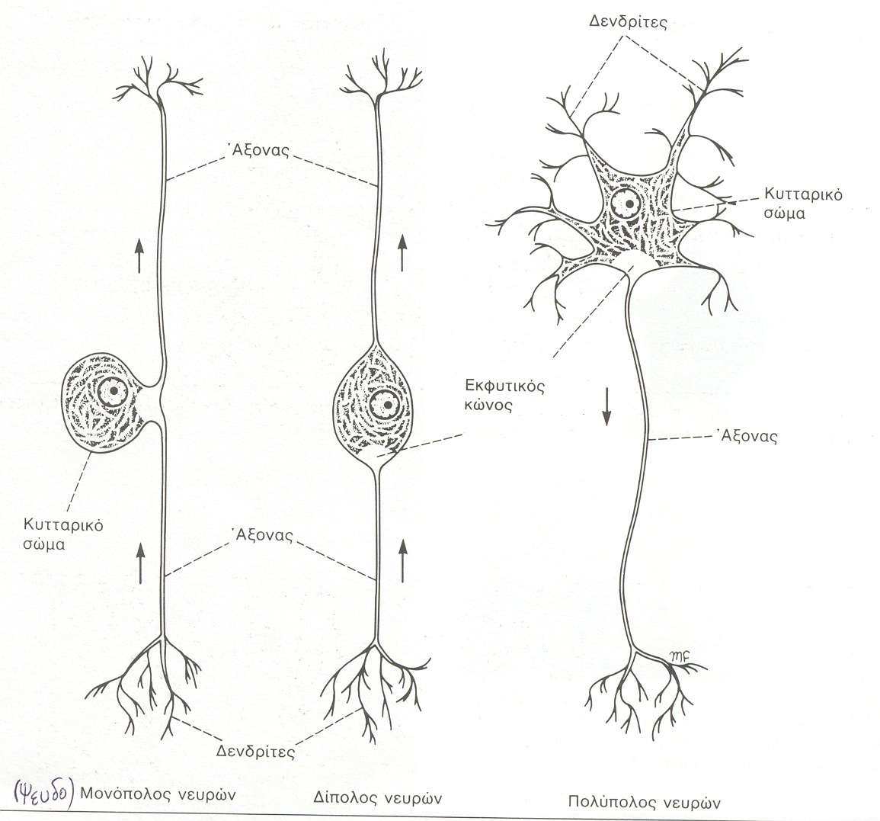
Τύποι νευρώνων ανάλογα με τον αριθμό και το μήκος των νευραξόνων (νευριτών, νευρικών ινών)

Slide 10
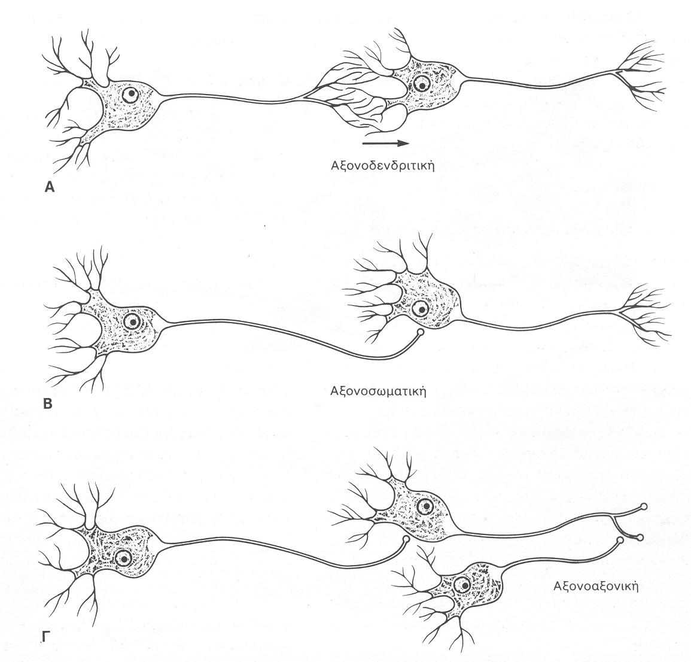
Συνάψεις

Slide 11
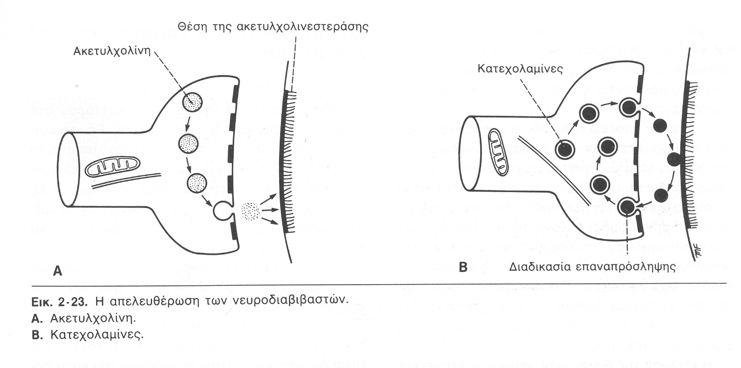
Νευροδιαβιβαστές = Μόρια στις συνάψεις

Slide 12
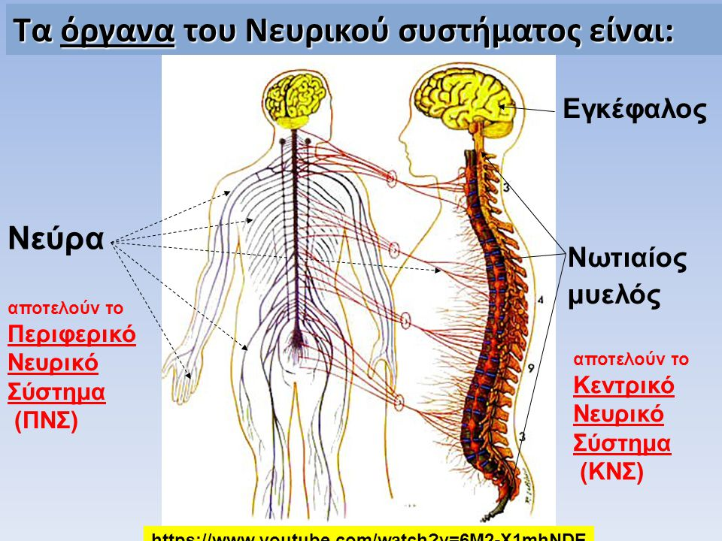

Slide 13
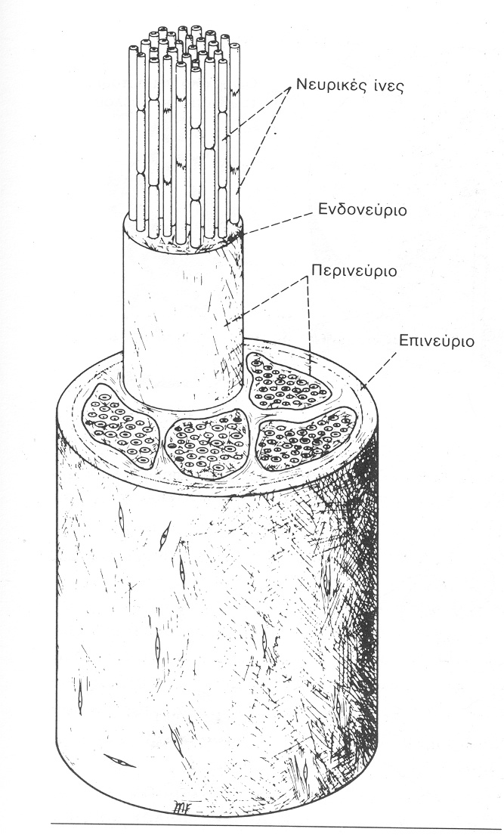
Νεύρο = Δέσμη νευρικών ινών με περιβλήματα

Slide 14
Μέρος Β – Περιγραφή του ΚΝΣ
Αδρή μορφολογία – θέση – σχέσεις
Αδρή φυσιολογική λειτουργία

Slide 15
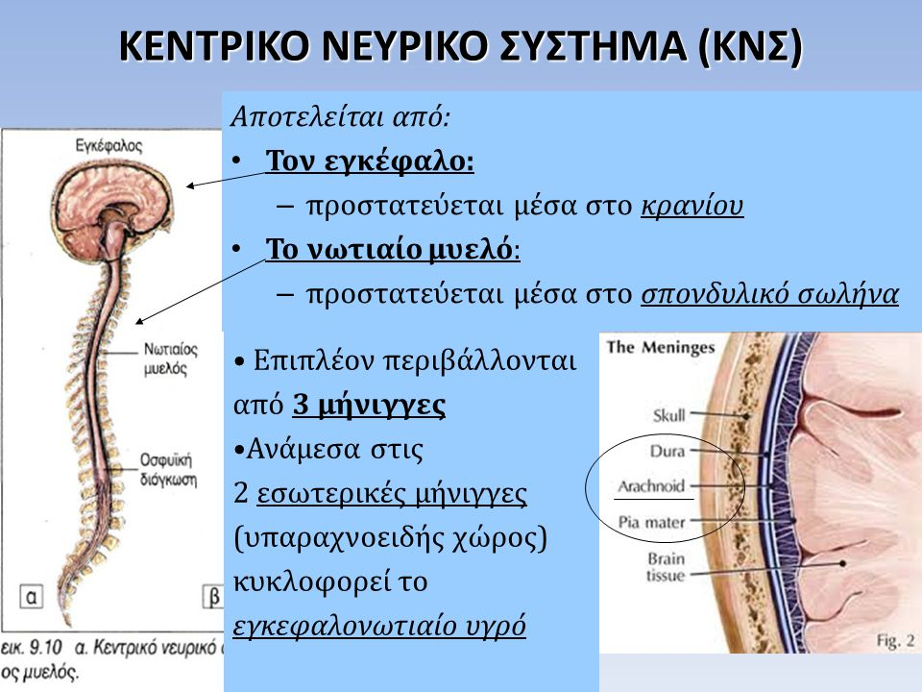

Slide 16
Φαιά, λευκή ουσία, γάγγλια, πυρήνες
Φαιά ουσία : Ευρεία περιοχή με σώματα νευρικών κυττάρων
Λευκή ουσία: » » με νευράξονες
Πυρήνας: Περιορισμένη ή περιγεγραμμένη περιοχή με σώματα νευρικών κυττάρων μέσα στο Κεντρικό Νευρικό Σύστημα
Γάγγλιο: Περιγεγραμμένο μόρφωμα με σώματα νευρικών κυττάρων έξω από το Κεντρικό Νευρικό Σύστημα (εξαιρούνται τα «βασικά γάγγλια» του εγκεφάλου)

Slide 17
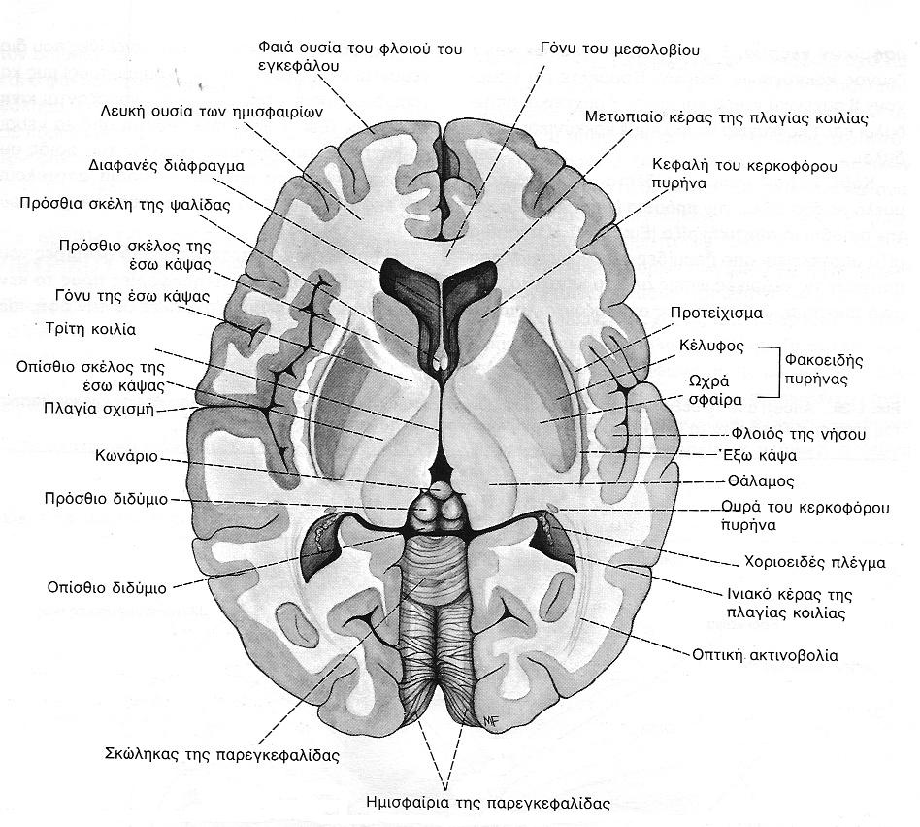
Φαιά και λευκή ουσία

Slide 18
Ομάδες νευρικών ινών (νευραξόνων) με κοινή πορεία – αρχή (αισθητικός υποδοχέας, πυρήνας, γάγγλιο) – πέρας (σύναψη)
Στο Περιφερικό Νευρικό σύστημα: Νεύρα, νευρικές δεσμίδες
Στο Κεντρικό Νευρικό σύστημα: Δεμάτιο, δεσμίδα, ταινία, ακτινοβολία, λημνίσκος, ίνες
Οδός: Σύνολο νευρώνων (σωμάτων νευρικών κυττάρων, νευραξόνων, συνάψεων) 1ης, 2ης, 3ης κλπ. τάξης με κοινή αποστολή (οδός εκούσιας κινητικότητας, οδός πόνου, οπτική οδός κλπ)

Slide 19
Υποδιαίρεση νευρικών ινών στον Εγκέφαλο
Συνδετικές ίνες (association fibers) Συνδέουν διαφορετικές περιοχές του φλοιού του ιδίου ημισφαιρίου (μακρές, βραχείες)
Συνδεσμικές ίνες (commissural fibers) Συνδέουν ομόλογες περιοχές από τα δύο ημισφαίρια (μεσολόβιο)
Προβλητικές ίνες (projection fibers) Συνδέουν φλοιώδεις με υποφλοιώδεις περιοχές (λημνίσκοι, δεμάτια, κλπ)

Slide 20
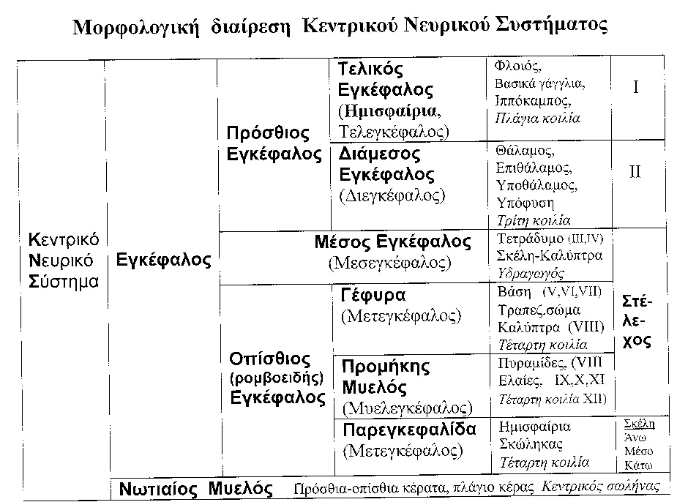

Slide 21
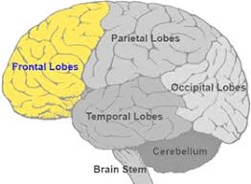
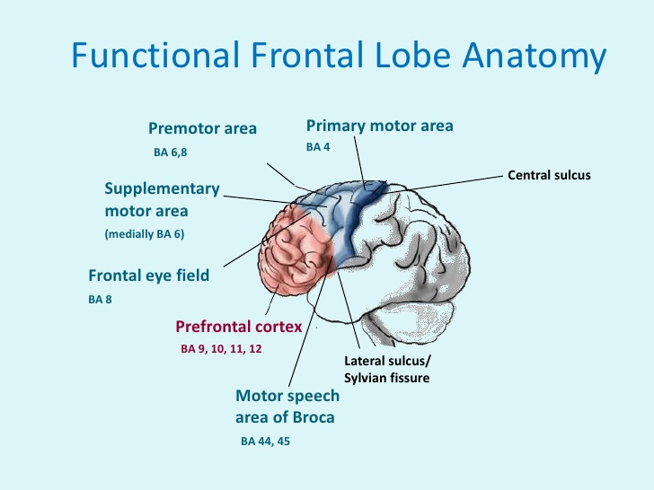
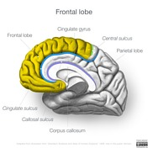
Τελικός εγκέφαλος – Ημισφαίρια (Cerebrum)
Μετωπιαίος λοβός
Ανώτερες εγκεφαλικές λειτουργίες
(σκέψη, κρίση, μακροπρόθεσμη μνήμη, συναίσθημα, απόφαση)
Εκούσια κινητικότητα
Έναρθρος λόγος (κέντρο Broca)

Slide 22
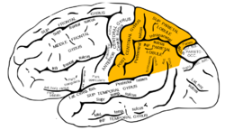
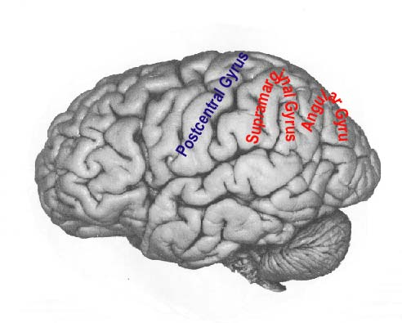
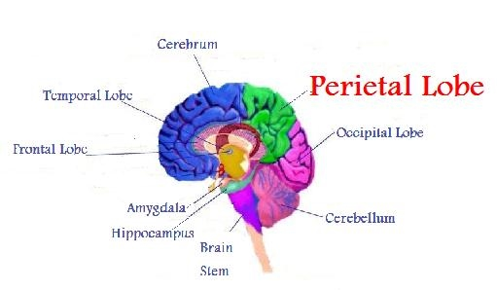
Τελικός εγκέφαλος – Ημισφαίρια (Cerebrum)
Βρεγματικός λοβός
Συνειδητή σωματική αισθητικότητα
Αντίληψη του σώματος και του περιβάλλοντος
Κατανόηση γραπτού λόγου

Slide 23
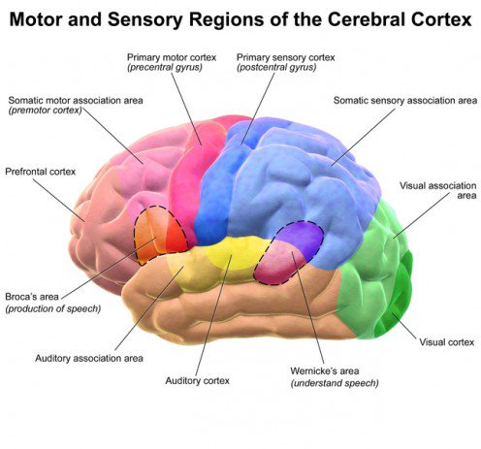
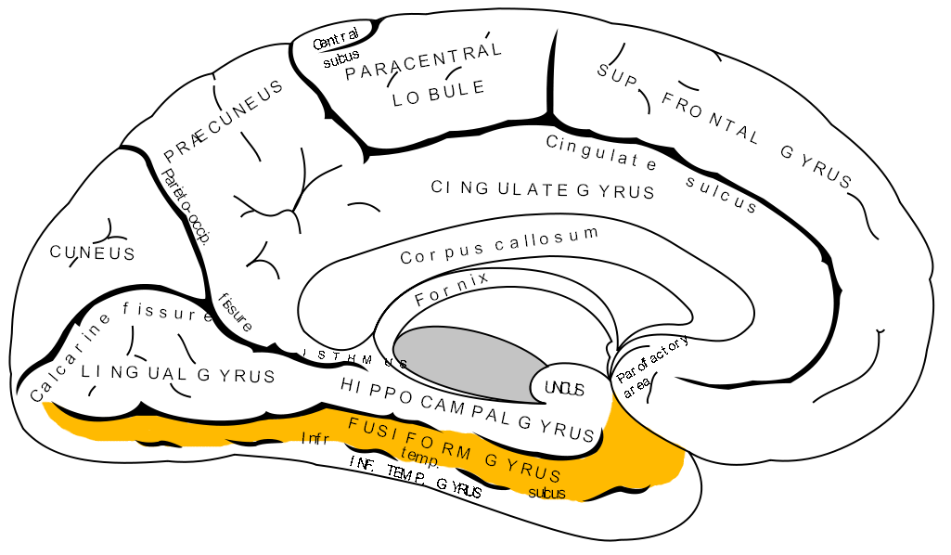
Τελικός εγκέφαλος – Ημισφαίρια (Cerebrum)
Κροταφικός λοβός
Αντίληψη ήχων (κέντρο ακοής)
Κατανόηση ήχων
Κατανόηση προφορικού λόγου (κέντρο Wernicke)
Αναγνώριση προσώπων

Slide 24
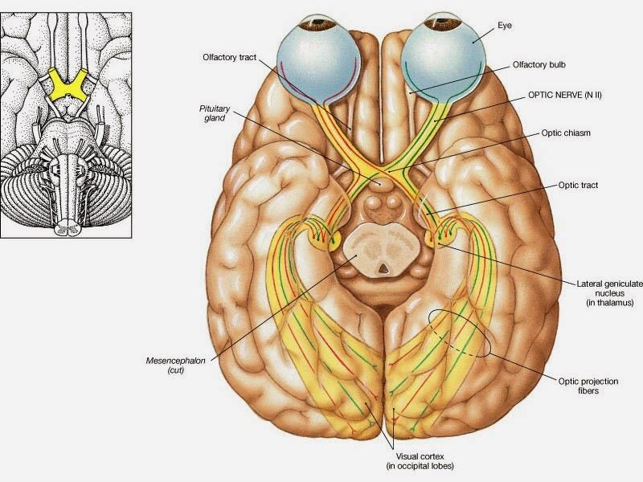
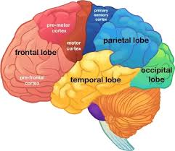
Τελικός εγκέφαλος – Ημισφαίρια (Cerebrum)
Ινιακός λοβός
Αντίληψη οπτικών ερεθισμάτων (κέντρο όρασης)
Κατανόηση οπτικών ερεθισμάτων

Slide 25
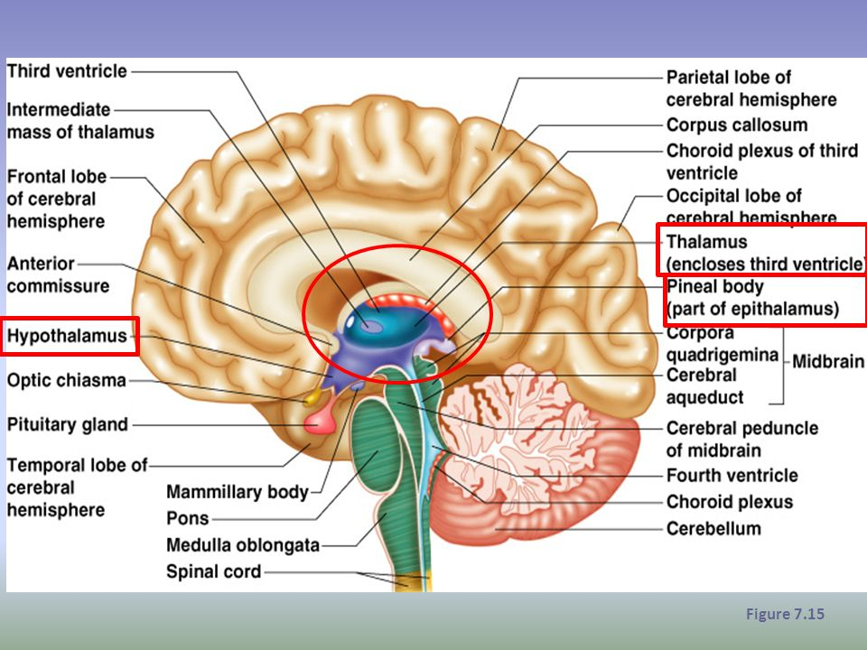
Διάμεσος Εγκέφαλος (diencephalon)
Θάλαμος
Ενδιάμεσος σταθμός για όλες τις αισθητικές οδούς (πλην της οσφρητικής)
Συμμετοχή στον έλεγχο και το συντονισμό των κινήσεων (εξωπυραμιδικό σύστημα)

Slide 26
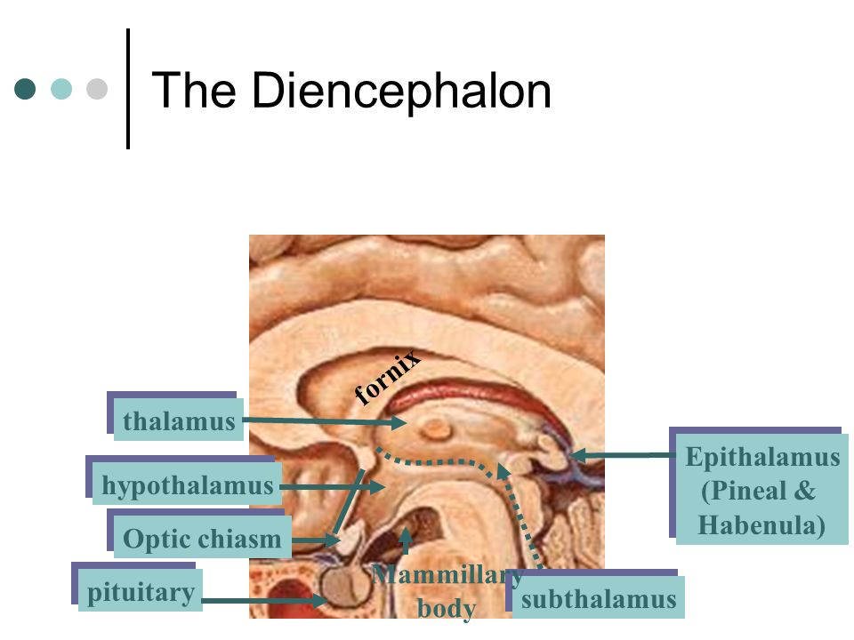
Διάμεσος Εγκέφαλος (diencephalon)
Υποθάλαμος
Ρύθμιση εκκρίσεως ορμονών
Ρύθμιση και συντονισμός των σωματικών (ακουσίων) λειτουργιών (Αυτόνομο Νευρικό Σύστημα)
Υποθαλάμεια χώρα
Συμμετοχή στον έλεγχο και το συντονισμό των κινήσεων (εξωπυραμιδικό σύστημα)
Επιθάλαμος
Έλεγχος λειτουργιών ημέρας – νύχτας (κιρκάδιοι ρυθμοί)

Slide 27
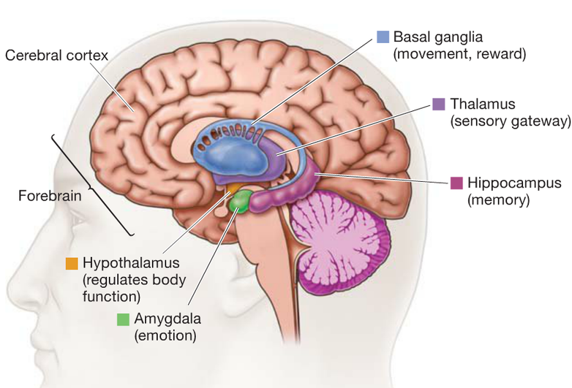
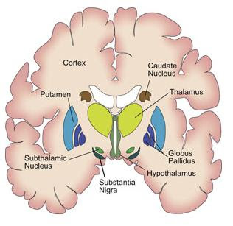
Διάμεσος Εγκέφαλος (diencephalon)
Βασικά γάγγλια (ωχρά σφαίρα, κέλυφος, κερκοφόρος πυρήνας …)
Συμμετοχή στον έλεγχο και το συντονισμό των κινήσεων (εξωπυραμιδικό σύστημα)
Έσω κάψα (λευκή ουσία)
Διέλευση σημαντικών νευρικών οδών από και προς το φλοιό

Slide 28
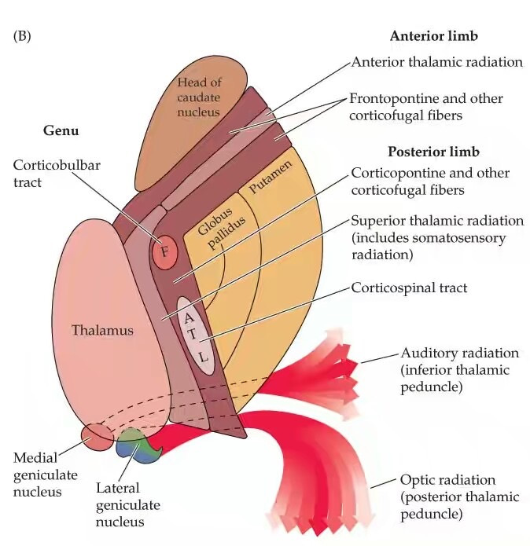
Διάμεσος Εγκέφαλος (diencephalon)
Έσω κάψα (λευκή ουσία)
Διέλευση σημαντικών νευρικών οδών από και προς το φλοιό

Slide 29
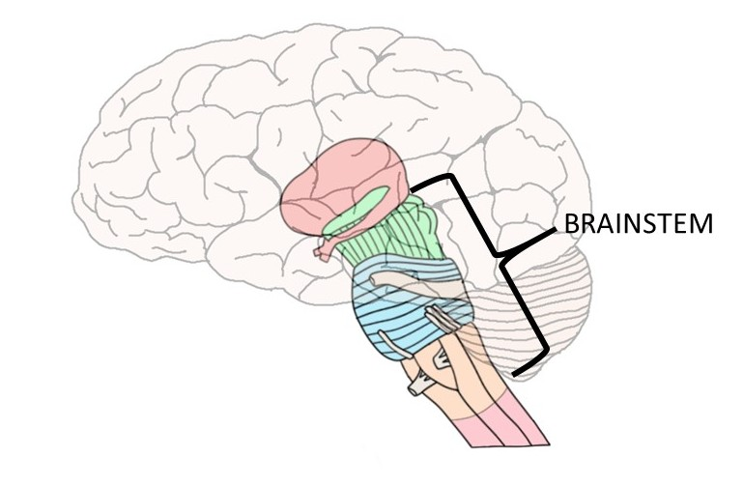
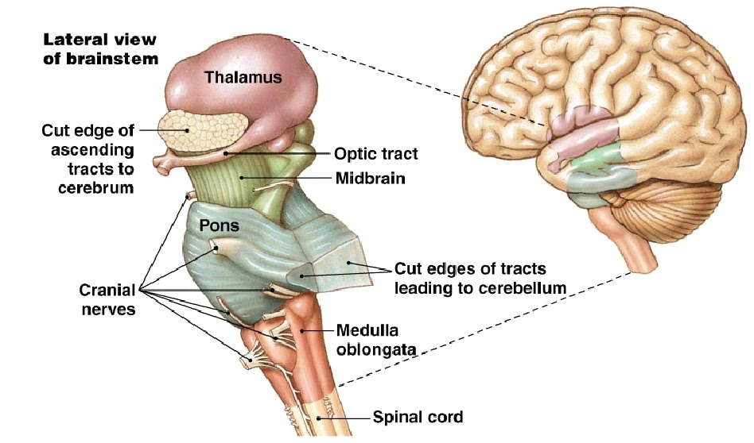
Στέλεχος (Brainstem)
Αποτελείται (από πάνω προς τα κάτω) από:
Μέσο εγκέφαλο,
Γέφυρα,
Προμήκη Μυελό.
Κοινά χαρακτηριστικά: Από την πρόσθια μοίρα του διέρχονται κατερχόμενες απαγωγοί ίνες (για κινητικότητα), ενώ από την μέση ή/και την οπίσθια μοίρα του διέρχονται προσαγωγοί οδοί (αισθητικότητα), ενώ
εκεί εντοπίζονται πυρήνες εγκεφαλικών νεύρων

Slide 30
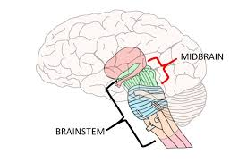
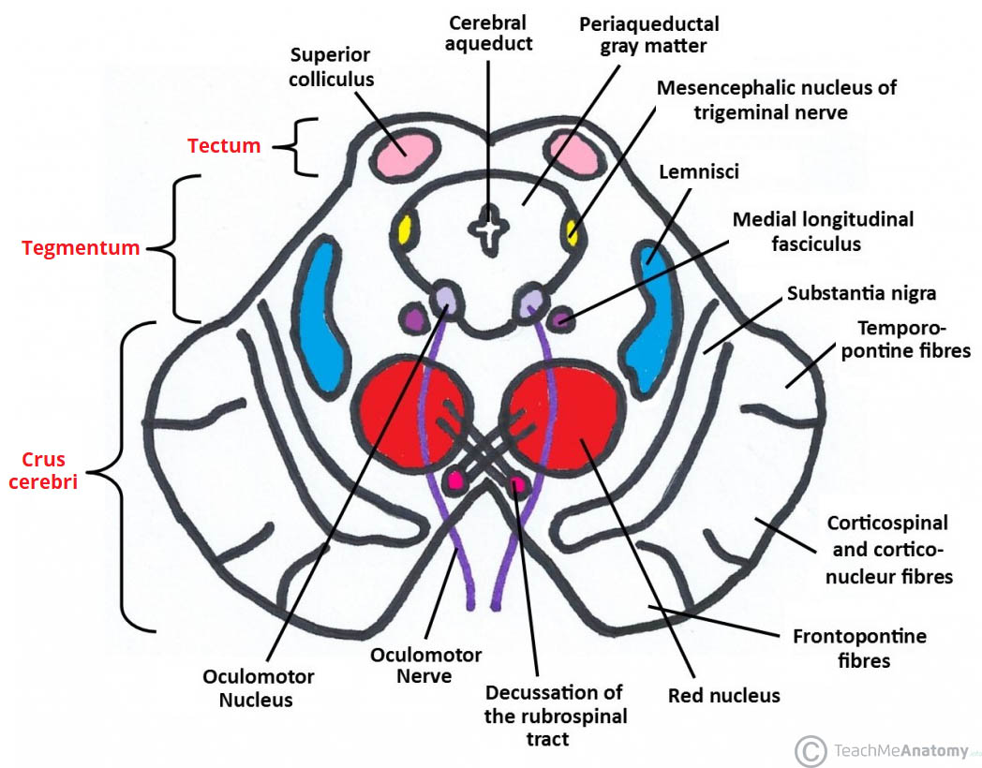
Στέλεχος (Brainstem)
Μέσος εγκέφαλος
Σκέλη Διέλευση απαγωγών οδών
Μέλαινα ουσία Συμμετοχή στον έλεγχο και το συντονισμό των κινήσεων (εξωπυραμιδικό σύστημα)
Καλύπτρα Διέλευση προσαγωγών οδών, πυρήνες εγκεφαλικών νεύρων, Ερυθρός πυρήνας (εξωπυραμιδικό σύστημα), κεντρικοί καλυπτρικοί πυρήνες (ηδονή, ανταμοιβή), άνω παρεγκεφαλιδικά σκέλη
Τετράδυμο (σχέση με οπτική οδό (άνω) και ακουστική οδό (κάτω διδύμια)

Slide 31
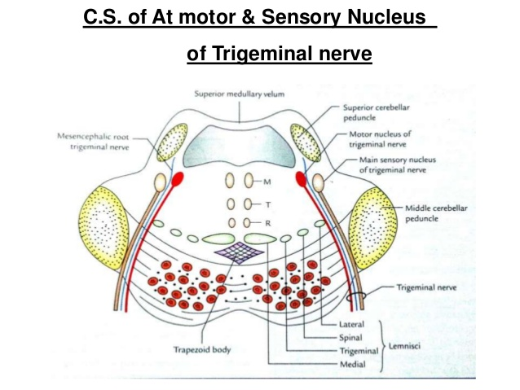
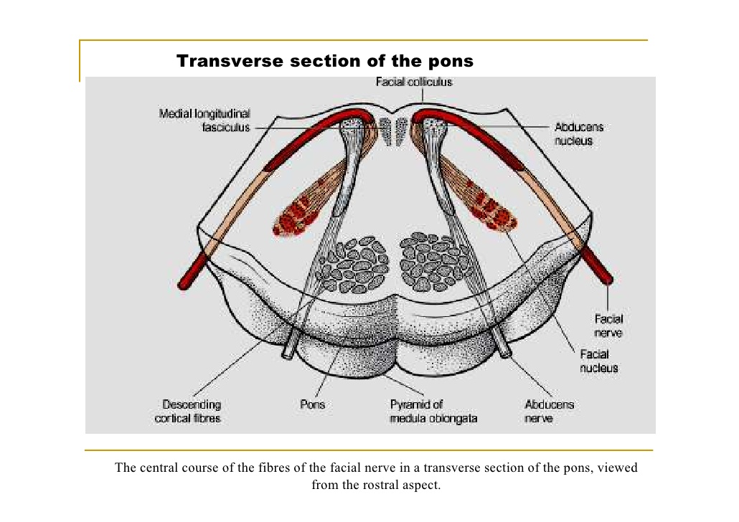
Στέλεχος (Brainstem)
Γέφυρα (Pons)
Βάση Διέλευση απαγωγών οδών, μέσα παρεγκεφαλιδικά σκέλη
Καλύπτρα Διέλευση προσαγωγών οδών, πυρήνες εγκεφαλικών νεύρων, τραπεζοειδές σώμα (ακουστική οδός)

Slide 32
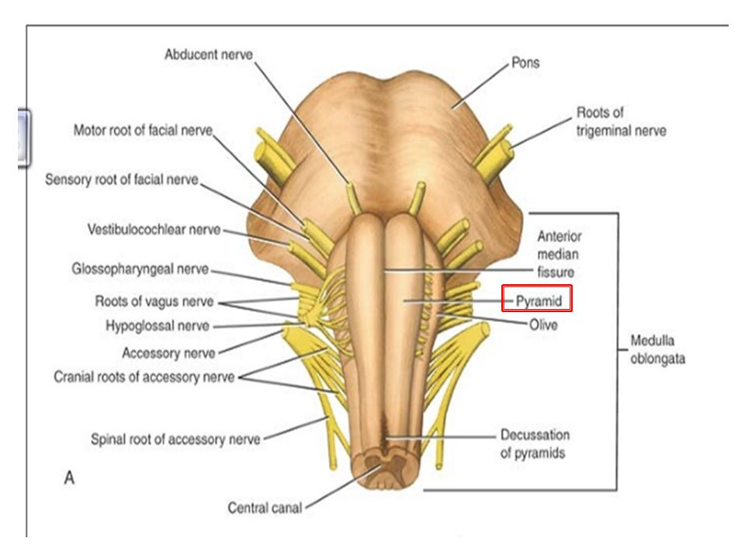
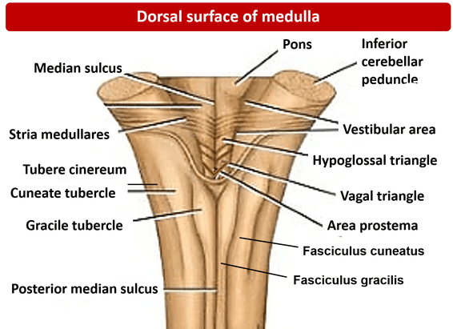
Στέλεχος (Brainstem)
Προμήκης μυελός
(medulla oblongata)
Πρόσθια μοίρα – Πυραμίδες Διέλευση απαγωγών οδών
Μέση μοίρα Ελαία (εξωπυραμιδικό σύστημα), διέλευση προσαγωγών οδών, δικτυωτός σχηματισμός (κέντρα αναπνοής και κυκλοφορίας)
Οπίσθια μοίρα Ισχνός και σφηνοειδής πυρήνας (σταθμοί προσαγωγών οδών), κάτω παρεγκεφαλιδικά σκέλη

Slide 33
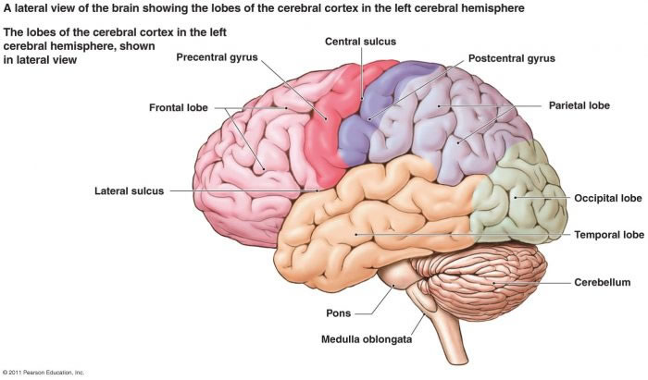
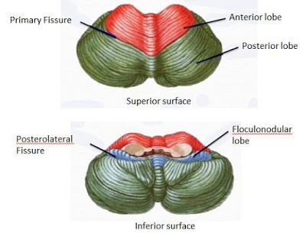
Παρεγκεφαλίδα (Cerebellum)
Συμβάλλει στην ισορροπία (αρχαιοπαρεγκεφαλίδα), στο συντονισμό αδρών κινήσεων (παλαιοπαρεγκεφαλίδα) και στο συντονισμό λεπτών κινήσεων (νεοπαρεγκεφαλία)
Εξωτερικά αποτελείται από δύο ημισφαίρια και τον σκώληκα στη μέση

Slide 34
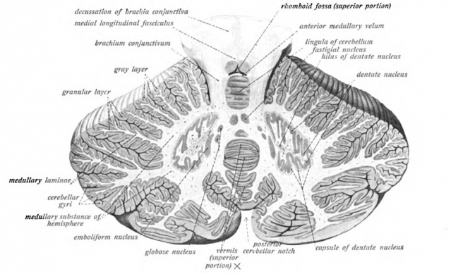
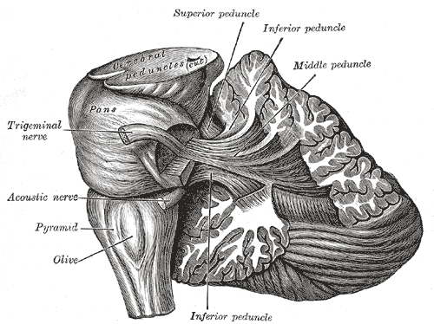
Παρεγκεφαλίδα (Cerebellum)
Κάθε ημισφαίριο περιλαμβάνει εσωτερικά τον φλοιό (στον οποίο καταλήγουν προσαγωγά ερεθίσματα) και τη λευκή ουσία, στο κέντρο της οποίας υπάρχουν οι 4 πυρήνες (από τους οποίους ξεκινούν απαγωγά ερεθίσματα)
Συνδέεται μέσω σκελών με τα τρία τμήματα του στελέχους
Άνω παρεγκ. Σκέλος – Μέσος εγκέφαλος
Μέσο παρεγκ. Σκέλος – Γέφυρα
Κάτω παρεγκ. Σκέλος – Προμήκης μυελός

Slide 35
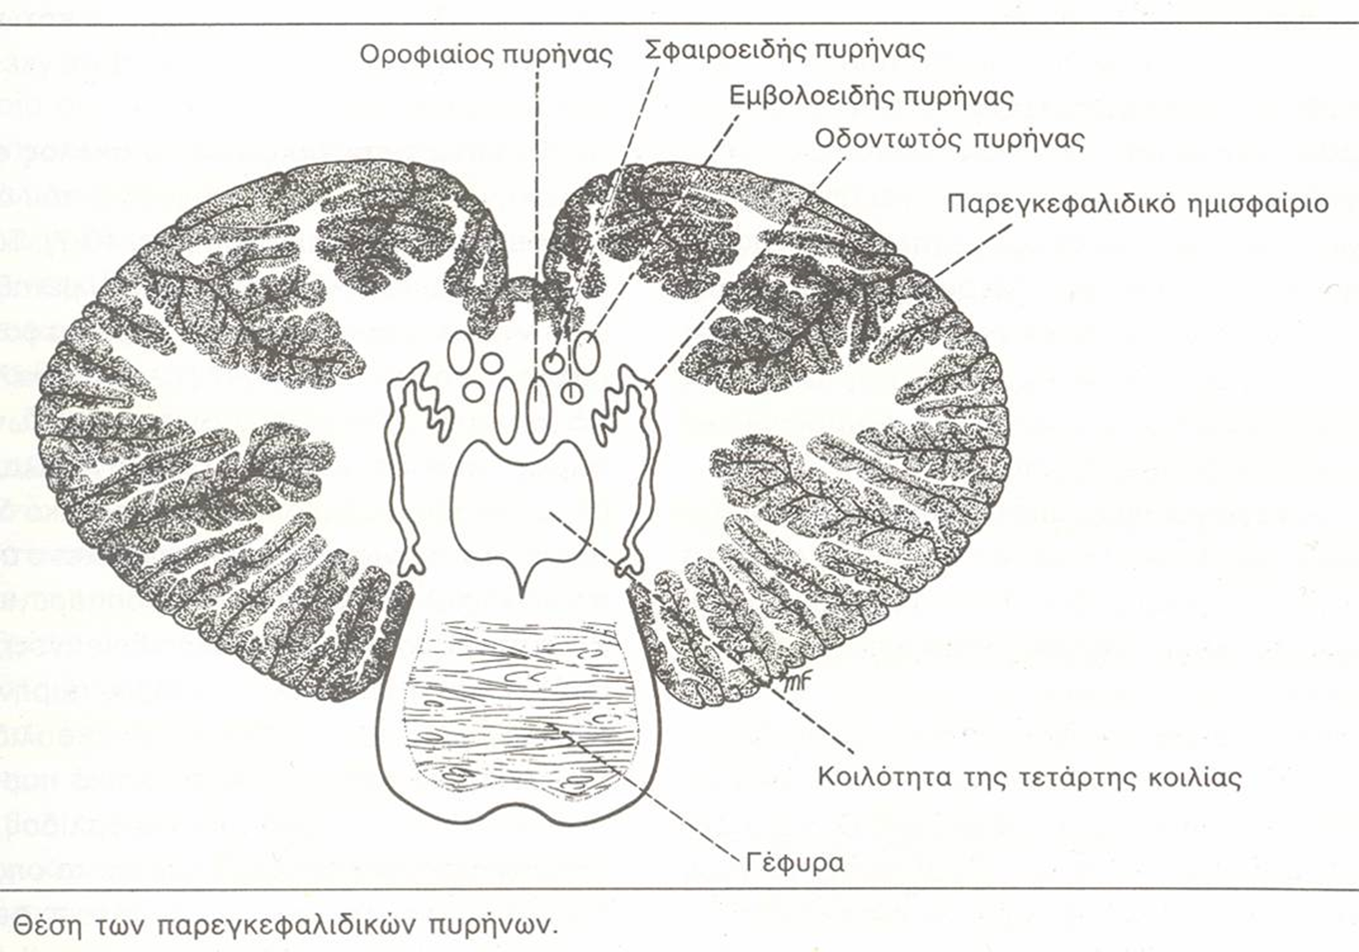
Πυρήνες Παρεγκεφαλίδας
Οδοντωτός (νεοπαρεγκεφαλίδα) – λεπτές κινήσης
Σφαιροειδής – εμβολοειδής (παλαιοπαρεγκεφαλίδα) – αδρές κινήσεις
Οροφιαίος (αρχαιοπαρεγκεφαλίδα) - ισορροπία

Slide 36
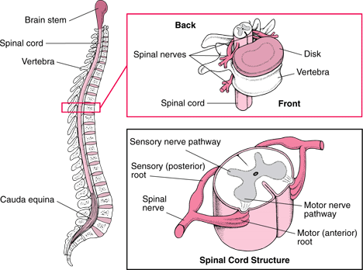
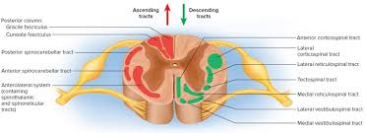
Νωτιαίος Μυελός (Spinal Cord)
Επίμηκες μόρφωμα που βρίσκεται μέσα στον σπονδυλικό σωλήνα και μεταφέρει προσαγωγά ερεθίσματα (πληροφορίες) από το σώμα (πλην της κεφαλής) προς τον εγκέφαλο και απαγωγά ερεθίσματα (εντολές) από τον εγκέφαλο προς το σώμα.
Αυτό γίνεται με τη βοήθεια ανιόντων ή κατιόντων δεματίων (αντιστοίχως) που βρίκονται στη λευκή ουσία του και νωτιαίων νεύρων που εξέρχονται από αυτόν.

Slide 37
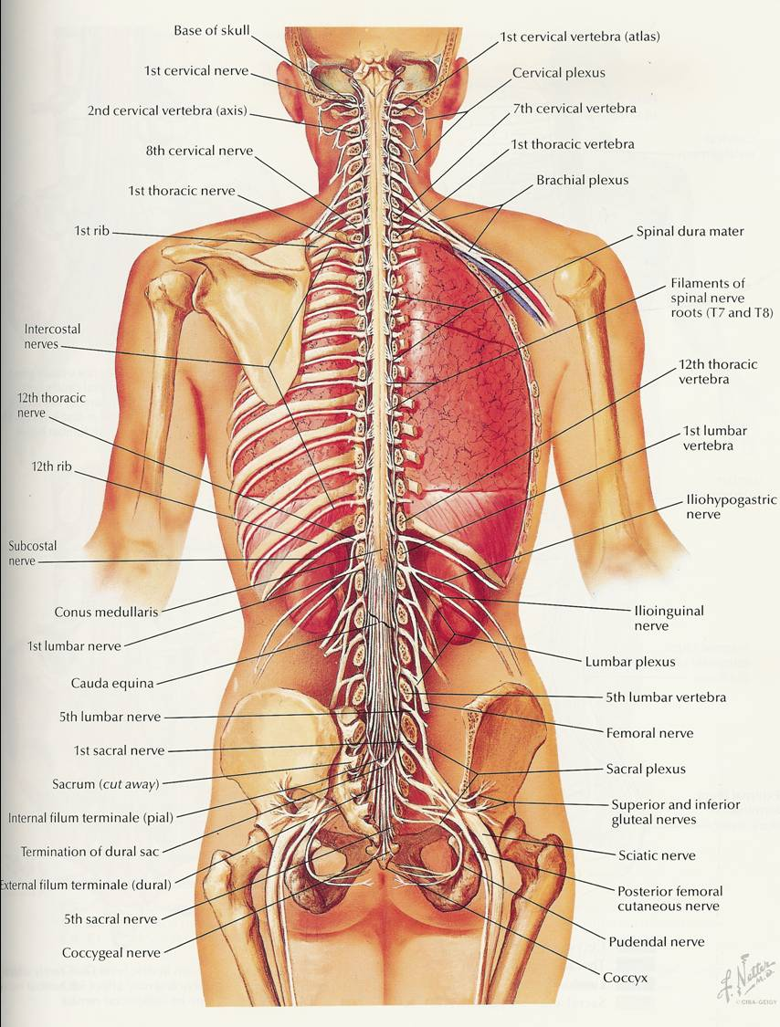
Spinal cord in situ

Slide 38
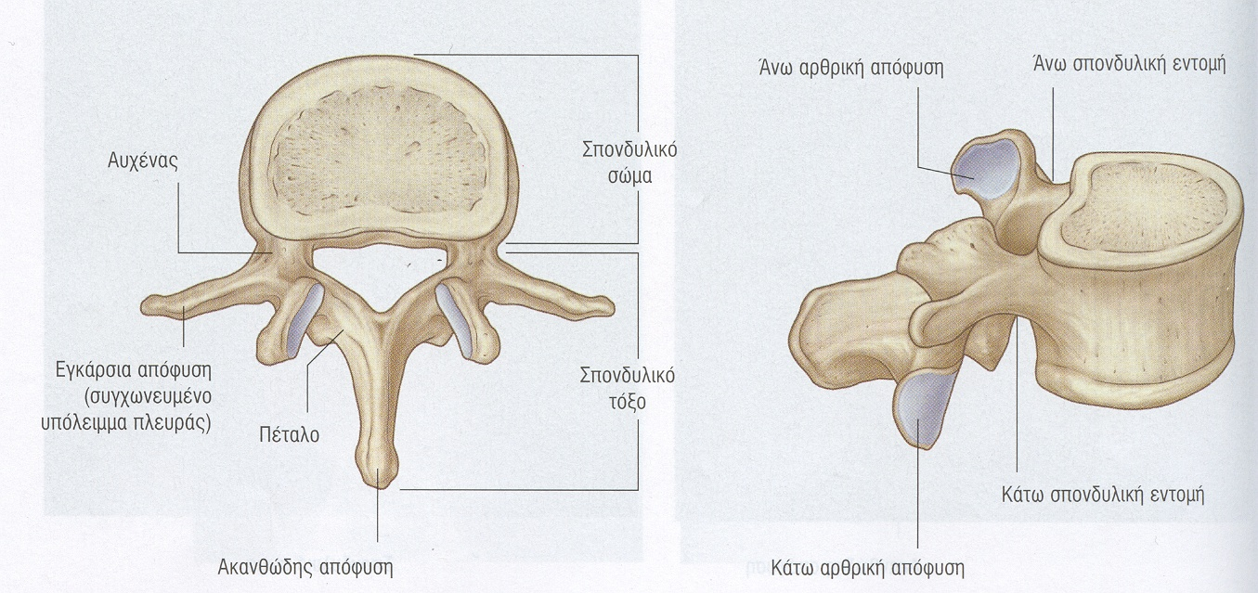
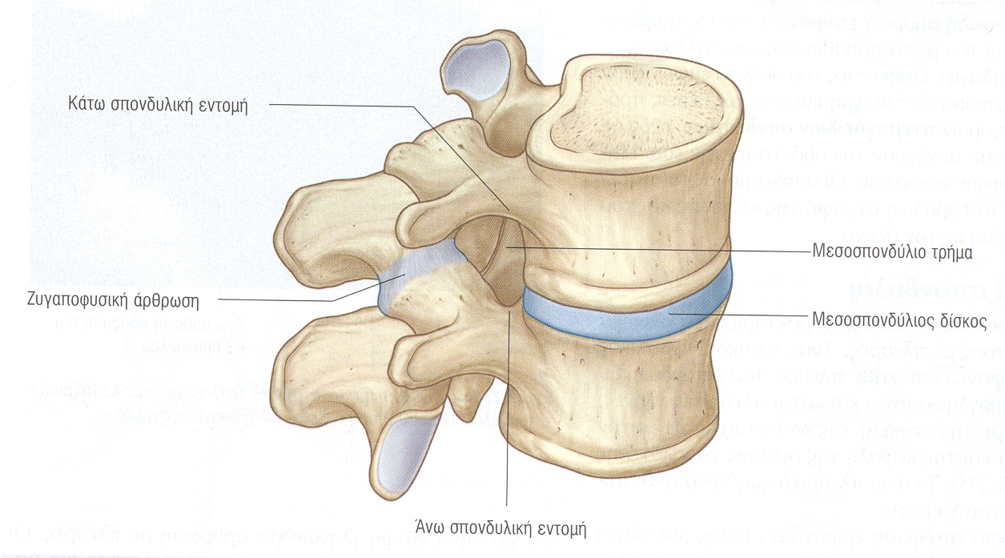
Σπόνδυλοι

Slide 39
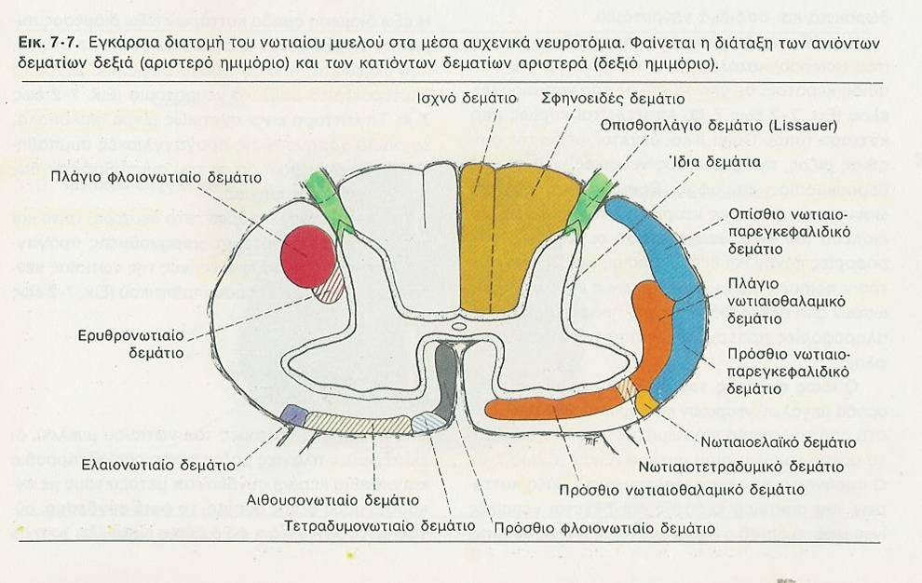
Εγκάρσια διατομή ΝΜ

Slide 40
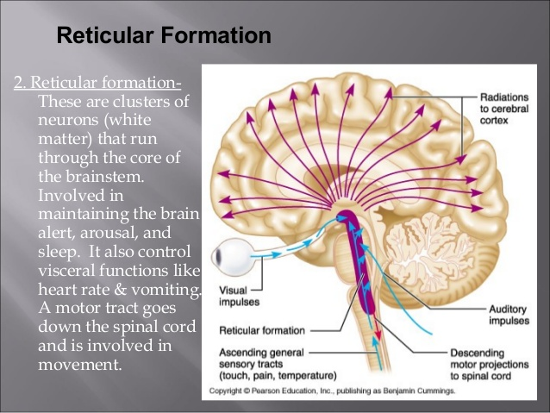
Δικτυωτός Σχηματισμός (Reticular Formation)
Σύστημα πολλών (μικρών ή μεγάλων) πυρήνων με πολλαπλές συνδέσεις υπό μορφή δικτύου που βρίσκεται στο Νωτιαίο Μυελό και το Στέλεχος, αλλά επηρεάζει μέσω μακρών νευρικών ινών όλο το ΚΝΣ.
Έχει σχέση κυρίως με την εγρήγορση, το μυϊκό τόνο, τα αντανακλαστικά, τη ρύθμιση της αναπνοής & της κυκλοφορίας κλπ

Slide 41
Μέρος Γ – Διάμεσος Εγκέφαλος
Θάλαμος (Thalamus)
Έσω Κάψα (Internal Capsule)
Υποθάλαμος (Hypothalamus)
Υπόφυση (Pituitary)
Επιθάλαμος (Επίφυση - Pineal gland, Ηνία - Habenula)
Υποθαλάμια χώρα (υποθαλαμικός πυρήνας- αβέβαιη ζώνη) (Subthalamus)
Βασικά Γάγγλια (Basal Ganglia)

Slide 42
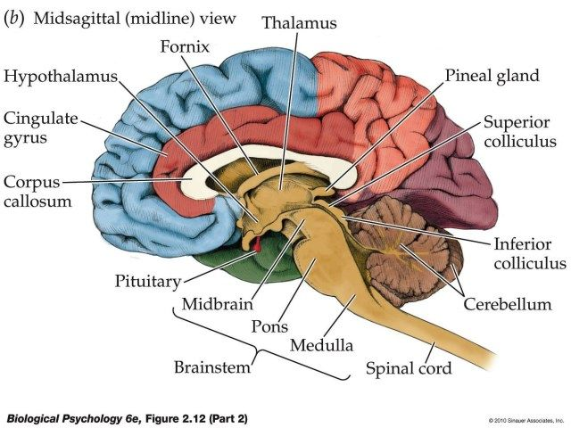
Μέρη του εγκεφάλου

Slide 43
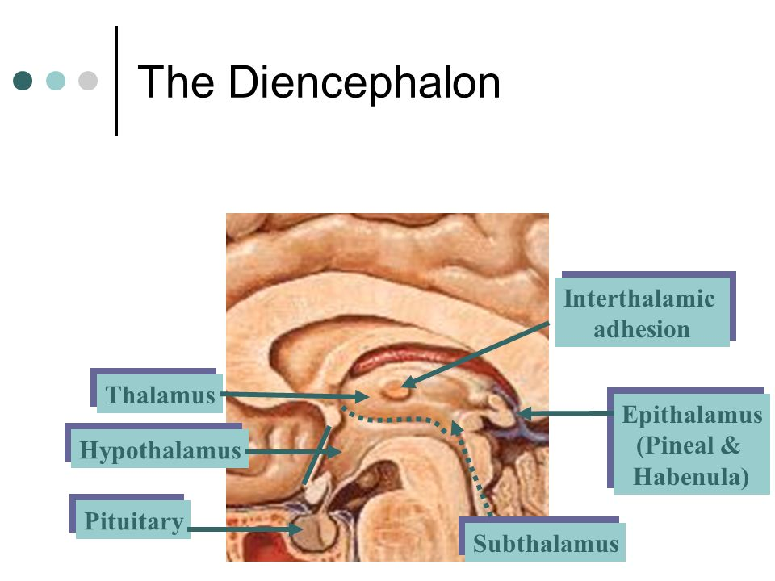
Διάμεσος Εγκέφαλος
Θάλαμος, Υποθάλαμος, Υπόφυση (pituitary),
Επιθάλαμος (Επίφυση, Ηνία), Βασικά γάγγλια
Υποθαλάμεια χώρα (υποθαλαμικός πυρήνας- αβέβαιη ζώνη) (subthalamus)

Slide 44
ΘΑΛΑΜΟΣ
Σταθμός (με συνάψεις) όλων των αισθητικών οδών και πληροφοριών (πλην των οσφρητικών)
Σταθμός ενδοεγκεφαλικών διεργασιών που αφορούν ρύθμιση των κινήσεων (όχι τις ίδιες τις κινήσεις), συναισθηματικές αντιδράσεις, μνήμη που αφορά τις κινήσεις, συμβάλλει στο συντονισμό μεταξύ τους
Συνδέεται τους λοβούς, τα βασικά γάγγλια, την παρεγκεφαλίδα και άλλα συστήματα

Slide 45
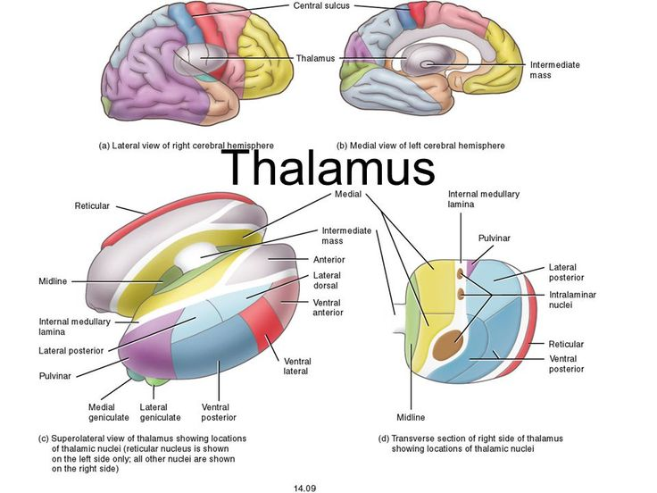
Θάλαμος (διάμεσος εγκέφαλος)
Σταθμός (με συνάψεις) όλων των αισθητικών οδών και πληροφοριών (πλην των οσφρητικών)
Σταθμός ενδοεγκεφαλικών διεργασιών που αφορούν ρύθμιση των κινήσεων (όχι τις ίδιες τις κινήσεις), συναισθηματικές αντιδράσεις, μνήμη κλπ. συμβάλλει στο συντονισμό μεταξύ τους
Συνδέεται τους λοβούς, τα βασικά γάγγλια, την παρεγκεφαλίδα και άλλα συστήματα

Slide 46
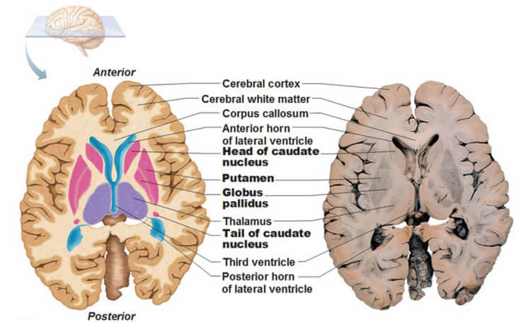
Βασικά γάγγλια – Θάλαμος
(Σχέση με τις κοιλίες, μεσοκοιλιακό τρήμα του Monro)

Slide 47
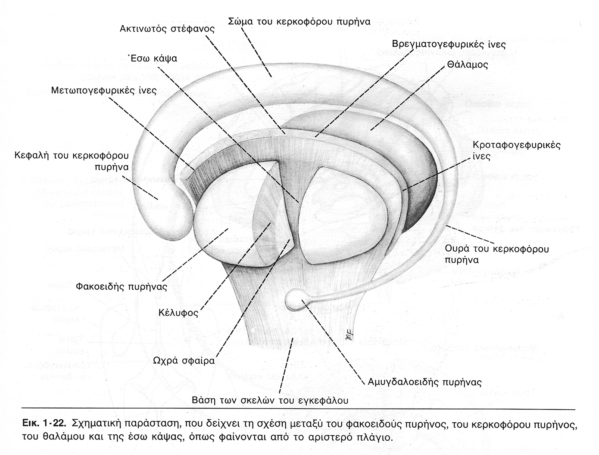
Βασικά γάγγλια – V (Σχέση με θάλαμο και έσω κάψα)

Slide 48

Θάλαμος (Μυελώδες πέταλο, Διάμεση μάζα, κύριοι πυρήνες (πρόσθια, έξω, έσω ζώνη, δικτυωτός, ενδοπετάλιοι)

Slide 49

Θάλαμος Ι
(αντιστοιχία με ημισφαίρια)
1. Πρόσθιος π.
2. Υπερμεσολόβια έλικα
3. Έσω ραχιαίος π.
4. Μετωπιαίος λοβός
5. Έξω ραχιαίοι π.
6. Βρεγματικός λοβός
7. Πρόσθιος κοιλιακός π.
8. Προμετωπιαίος λοβός
9. Έξω κοιλιακός πυρήνας
10. Πρόσθια κεντρική έλιξ
11. Οπίσθιος κοιλιακός π.
12. Οπίσθια κεντρική έλιξ
13. Προσκεφάλαιο
14. Έξω επιφάνεια βρεγ-ματικού – ινιακού λοβού
15. Σφηνοειδές λόβιο
16. Έξω γονατώδες σώμα
17. Κέντρο της όρασης
18. Εσω γονατώδες σώμα
19. Κέντρο της ακοής

Slide 50

Θάλαμος - Αντιστοιχία

Slide 51

Γ1. Θάλαμος - Προβλητικές
1.Έξω Ραχιαίος
2.Οπίσθιος »
3.Βρεγματικός λοβός
4.Πρόσθιος κοιλιακός
5.Έσω ωχρά σφαίρα
6.Προκινητικός φλοιός
7.Έξω κοιλιακός
8.Άνω παρεγκεφ.
Σκέλος
9.Θαλαμική δεσμίδα
10.Απαγωγοί ίνες
προς το φλοιό
11.Πρόσθια
κεντρική έλικα
13.Κοιλιακός
οπίσθιος έξω
14.Λημνίσκος

Slide 52

Γ1. Θάλαμος –πυρήνες
1. Πρόσθιος πυρήνας
2. Υπερμεσολόβια έλικα
3. Μαστίο
4. Μαστιοθαλαμική δεσμίδα
5. Έσω ραχιαίος πυρήνας
6. μετωπιαίος λοβός
7. Έξω ωχρά σφαίρα
8. Υποθάλαμος
9. Κεντρικός ενδοπετάλιος πυρ.
10. Εμβολοειδής πυρήνας
11. Δικτυωτός σχηματισμός
12. Έσω ωχρά σφαίρα
13. Κερκοφόρος πυρήνας
14. Κέλυφος

Slide 53

Πρόσθιος πυρήνας
(Πρόσφατη μνήμη, σπλαχνοαισθητικότητα, όσφρηση)
Προσαγωγοι από:
Μαστίο υποθαλάμου
Αμφίδρομη σύνδεση με:
Υπερμεσολόβια έλικα (1)
(έλικα του προσαγωγίου)
Υποθάλαμο
Αγκιστρωτή έλικα (1)
(1) Μεταιχμιακό σύστημα

Slide 54
Πρόσθιος (και διάμεσος) Κοιλιακός πυρήνας
(παράπλευρη κινητικότητα – εξωπυραμιδικό σύστημα)
Προσαγωγοι από:
Ωχρά σφαίρα
Μέλαινα ουσία
Δικτυωτό σχηματισμό
Απαγωγοί προς:
Προμετωπιαίο φλοιό (ΠΚ)
Προκινητικό φλοιό
(ΔΚ)

Slide 55


Έξω Κοιλιακός πυρήνας
(παράπλευρη κινητικότητα – λεπτή ρύθμιση κινήσεων)
Προσαγωγοι από:
Ωχρά σφαίρα
Ερυθρό πυρήνα
Μέλαινα ουσία
Παρεγκεφαλίδα
(οδοντωτός πυρήνας)
Απαγωγοί προς:
Προκινητικό φλοιό
Κινητικό φλοιό
Αμφίδρομα:
Προμετωπιαίος φλοιός

Slide 56

Οπίσθιος Κοιλιακός πυρήνας – Έξω (σώμα) – Εσω (κεφάλι)
(συνειδητή αισθητικότητα)
Προσαγωγοι από:
Έσω λημνίσκο
Νωτιαίο λημνίσκο
(από το σώμα)
Λημνίσκο του τριδύμου
(από το κεφάλι)
Λημνίσκο από μονήρη π.
(από σπλάχνα και γεύσης)
Απαγωγοί προς:
Αισθητικό φλοιό
Λημνίσκος :
Αισθητικές νευρικές ίνες
που ανεβαίνουν στο στέλεχος
μέχρι το θάλαμο

Slide 57


Διατομή προμήκη-χιασμός έσω λημνίσκων

Slide 58

Λημνίσκοι
Λημνίσκος: Ομάδα ομοειδών νευρικών προσαγωγών ινών (νευρώνων 2ας τάξεως) με κοινή αφετηρία, που ξεκινούν από τον προμήκη ή την γέφυρα (ή απλώς διέρχονται από αυτά) και καταλήγουν στον θάλαμο
Νωτιαίος-Γεφυρικός Πυρήνας τριδύμου
Μεσεγκεφαλικός πυρήνας τριδύμου
Έσω λημνίσκος
Ισχνό – Σφηνοειδές δεμάτιο
Ισχνός πυρήνας
Σφηνοειδής πυρήνας
Χιασμός έσω τοξοειδών ινών (λημνίσκων)
Νωτιαίος λημνίσκος
Έξω λημνίσκος (ακουστική οδός)
Λημνίσκος του τριδύμου
Δεύτεροι νευρώνες (οδού της γεύσης)
Μονήρης πυρήνας
2
1

Slide 59

Μη ειδικοί πυρήνες
(Απαγωγοί προς φλοιώδεις – υποφλοιώδεις περιοχές)
Ραχιαίος έξω:
Βρεγματικός λοβός
Οπίσθιος ραχιαίος έξω
Βρεγματικός λοβός
Προσκεφάλαιο (pulvinar)
Ινιακός λοβός
Κροταφικός λοβός
Προσαγωγοί από άνω διδύμια
και αμφιβληστροειδή (οπτική οδός)

Slide 60

Ραχιαίος έσω πυρήνας
(Συσχετίζει αισθητικά ερεθίσματα με συγκινησιακή κατάσταση, μνήμη, σπλαχνικά ερεθίσματα – αντιδράσεις (πχ έμετος) )
Προσαγωγοί από
Ωχρά σφαίρα (έσω),
Βασικό πυρήνα του Meynert
Αμφίδρομες συνδέσεις με
Μετωπιαίο φλοιό, Υποθάλαμο,
άλλους θαλαμικούς πυρήνες

Slide 61

Ενδοπετάλιοι π. – Π. της μέσης γραμμής - Δικτυωτός
Ενδοπετάλιοι (κεντρικός του Luys)
Από Λημνίσκους, παρεγκεφαλίδα,
δικτυωτό σχηματισμό, ωχρά σφαίρα
Προς Ραβδωτό σώμα, προμετωπιαίο
λοβό, προκινητικό φλοιό,
υπερμεσολόβια έλικα
Πυρήνες μέσης γραμμής
(παρακοιλιακοί)
Από Εσω και ενδοπετάλιους π.,
βασικά γάγγλια, υποθαλαμο
Προς Ραβδωτό σώμα, υποθάλαμο,
στέλεχος, αμυγδαλή, επικλινή π.
Δικτυωτός πυρήνας
Από Θαλαμικούς π., υποθαλάμεια
χώρα (αβέβαιη ζώνη)
Προς Μετωπιαίο, κροταφικό,
ινιακό λοβό

Slide 62
ΕΣΩ ΚΑΨΑ
Σύνολο νευρικών ινών που συνδέουν το φλοιό των ημισφαιρίων με άλλες περιοχές του ΚΝΣ

Slide 63
Βασικά γάγγλια – V (Σχέση με θάλαμο και έσω κάψα)

Slide 64

Έσω κάψα
Σύνολο νευρικών ινών που συνδέουν το φλοιό των ημισφαιρίων με άλλες περιοχές του ΚΝΣ

Slide 65

Συνειδητή Αισθητικότητα - Νωτιαίο Γάγγλιο

Slide 66

Συνειδητή Αισθητικότητα - Οδός (pathway)

Slide 67
ΥΠΟΘΑΛΑΜΟΣ
Κεντρικός έλεγχος Αυτονόμου Νευρικού Συστήματος
(Συμπαθητικό - Παρασυμπαθητικό)
Έλεγχος Ενδοκρινικής Λειτουργίας
Διαθέτει 12 ζεύγη πυρήνων εκατέρωθεν της 3^{ης} κοιλίας και έναν από κάτω της (τοξοειδής)
Δέχεται κάθε είδους αισθητικές πληροφορίες
Δέχεται από το αίμα και το ΕΝΥ πληροφορίες φυσικές (θερμοκρασία, οσμωτικότητα κλπ), (βιο)χημικές, ανοσολογικές, ορμονικές κλπ
Κάθε πυρήνας έχει εξειδικευμένες ομάδες νευρώνων για περισσότερες από 1 λειτουργίες
Οι πυρήνες επιδρούν και μεταξύ τους
Δίνει εντολές στο ΣΝΣ και το ΠΝΣ
Παράγει ορμόνες με αυτοτελή δράση , καθώς και ορμόνες που ρυθμίζουν την έκκριση άλλων ορμονών

Slide 68


Συμπαθητικό (ΣΝΣ)
Παρασυμπαθητικό (ΠΝΣ)

Slide 69

Υποθάλαμος, Υπόφυση (θέση)

Slide 70

Υποθάλαμος –Υπόφυση εκ των έσω
Έσω Ραχιαίος Καρδιακός Ρυθμός, Αρτηρ.Πίεση (ΣΝΣ)
Παρακοιλιακός Vasopressin (ADH), CRH, Ρύθμιση της όρεξης, γαστρικά αντανακλαστικά, γεννητικές επιδράσεις-στύση
(ΠΝΣ), απόκριση stress (ΣΝΣ), Ωκυτοκίνη
Υπεροπτικός Vasopressin (ADH), Ωκυτοκίνη (ΣΝΣ;)
Τοξοειδής GHRH, Ντοπαμίνη Πρόσληψη Τροφής
Προοπτικός Θερμορρύθμιση (εφίδρωση, δίψα), GnRH

Slide 71

Υποθάλαμος – Υπόφυση από δεξιά
Οπίσθιος
Αύξηση Αρτηρ. Πίεσης, Τρόμος, Μυδρίαση (ΣΝΣ)
Έσω κοιλιακός
Κορεσμός, Νευροπεπτίδια
Πυρήνες Μαστίων
Μνήμη
(συμμετοχή στο κύκλωμα Papez)
Υπερχιασματικός
Κιρκάδιος ρυθμός

Slide 72

Πυρήνες Υποθαλάμου
Μετωπιαία Τομή
Έξω Πυρήνας
Δίψα – Πείνα (ΠΝΣ)
Έξω Ραχιαίος
Δέχεται αισθητηριακά και σωματικά ερεθίσματα
Περικοιλιακός Πυρήνας
Λεπτίνη, Γαστρίνη, TRH, νευροπεπτίδιο, LHRH, σωματοστατίνη, διεγείρει το ΣΝΣ

Slide 73


ΥΠΟΘΑΛΑΜΕΙΑ ΧΩΡΑ= Υποθαλάμιος π. + Αβέβαιη Ζώνη
Υποθαλάμιος πυρήνας (STN)
Σημαντικός για εξωπυραμιδικό σ.
Συνδέεται με ωχρά σφαίρα, μέλαινα ουσία
Αβέβαιη ζώνη (zona incerta)
Επέκταση του Δικτυωτού Σχηματισμού του Μέσου Εγκεφάλου
Δίοδος νευρικών ινών από Υποθάλαμο προς Θάλαμο

Slide 74

Μέσος – πρόσθια (άνω) διδύμια

Slide 75

Συνδέσεις Υποθαλάμιου πυρήνα

Slide 76



Επιθάλαμος = Τρίγωνο της Ηνίας + Επίφυση
Τρίγωνο της Ηνίας (Habenula)
Συσχετίζει οσφρητικές με σπλαχνοαισθητικές πληροφορίες
Επηρεάζει τη λήψη τροφής
Επίφυση ή κωνάριο (pineal body)
Περιέχει επιφυσιοκύτταρα και απολήξεις του άνω αυχενικού γαγγλίου του Συμπαθητικού Νευρικού Συστ.
Είναι ενδοκρινής αδένας
Παράγει μελατονίνη που εκκρίνεται για να κοιμόμαστε τη νύχτα (κιρκάδιος ρυθμός)

Slide 77
Διάμεσος Εγκέφαλος
Βασικά γάγγλια
(και εξωπυραμιδικό σύστημα)

Slide 78

Βασικά γάγγλια - Ι
Ωχρά σφαίρα
(globus pallidus)
Κέλυφος
(putamen)
Κερκοφόρος πυρήνας
(caudate nucleus)
---------------------------------
Αμυγδαλή
(amygdala)
Επικλινής πυρήνας
(nucleus accumbens)
Προτείχισμα
(claustrum)

Slide 79

Βασικά γάγγλια – II (Ομαδοποίηση)

Slide 80

Βασικά γάγγλια – III (Φακοειδής – κερκοφόρος)

Slide 81
Βασικά γάγγλια – ιV (Σχέση με τις κοιλίες)

Slide 82
Βασικά γάγγλια – V (Σχέση με θάλαμο και έσω κάψα)

Slide 83

Μέσος Εγκέφαλος
Σκέλη
Καλύπτρα
- Ερυθρός πυρήνας
- Μέλαινα ουσία
- Πυρήνες εγκεφαλικών νεύρων
- Λημνίσκοι
Τετράδυμο
Πρόσθια διδύμια Οπίσθια διδύμια

Slide 84

Αμυγδαλή και Επικλινής πυρήνας

Slide 85

Εκούσια κινητικότητα (Πυραμιδικό σύστημα)
Κινητικός φλοιός
Έσω κάψα
Σκέλη (Μέσου εγκεφάλου)
Βάση (Γέφυρα)
Πυραμίδες (Προμήκης)
Χιασμός πυραμίδων (»»)
Πλάγιο φλοιονωτιαίο δεμάτιο (χιασμένο)
Πρόσθιο φλοιονωτιαίο δεμάτιο (αχίαστο)
Πρόσθια κέρατα (Νωτιαίου Μυελού)

Slide 86
Εγκάρσια διατομή ΝΜ

Slide 87

Μυϊκές ομάδες για μια κίνηση
Πρωταγωνιστές
Επικουρικοί
Ανταγωνιστές
Εξουδετεροποιοί
Σταθεροποιοί
Origin = έκφυση, Insertion = κατάφυση, Tendon = τένοντας

Slide 88

Παράπλευρη κινητικότητα (Εξωπυραμιδικό σύστημα)

Slide 89
Παράπλευρη κινητικότητα (Εξωπυραμιδικό σύστημα)
Δομές φαιάς ουσίας
Προκινητικός φλοιός
Ωχρά σφαίρα βασικών γαγγλίων (τελικός)
Ραβδωτό σώμα (κέλυφος – κερκοφόρος π.) βασικών γαγγλίων
Επικλινής πυρήνας βασικών γαγγλίων
Πυρήνες θαλάμου (έξω – διάμεσος - πρόσθιος κοιλιακός, ενδοπετάλιοι)
Υποθαλάμιος πυρήνας (διάμεσος)
Ερυθρός πυρήνας
Μέλαινα ουσία
Κοιλιακή καλυπτρική περιοχή (μέσος)
Γεφυρικοί πυρήνες
Έξω αιθουσαίος π.
Κάτω ελαϊκός π. (προμήκης)
Οδοντωτός π.
Εμβολοειδής π. (παρεγκεφαλίδα)
Δικτυωτός σχηματισμός (Ν.Μ. στέλεχος)
Νευρικές ίνες (λευκή ουσία)
Άνω επιμήκης δεσμίδα (Τελικός εγκέφαλος)
Μετωπογεφυρικές ίνες
Κεντρική καλυπτρική δεσμίδα
Οδοντωτο-ερυθρο-θαλαμικό δεμάτιο
Αναρριχώμενες ίνες παρεγκεφαλίδας (από κ. ελαϊκό π.)
Ερυθρονωτιαίο δεμάτιο
Αιθουσαιονωτιαίο δεμάτιο
Ελαιονωτιαίο δεμάτιο
Πρόσθιο & οπίσθιο νωτιαιοπαρεγκεφαλιδικά δεμάτια
Πλάγιο δικτυωτονωτιαίο δεμάτιο

Slide 90

Βασικά γάγγλια και Εξωπυραμιδικό σύστημα

Slide 91
Λειτουργίες των Βασικών Γαγγλίων Ι
Ραβδωτό Σώμα: Κέλυφος, κερκοφόρος πυρήνας (dorsal striatum)
Επικλινής πυρήνας (ventral striatum)
Ωχρά σφαίρα Διαιρείται σε έσω και έξω μοίρα
Υποθαλάμιος πυρήνας (Στην υποθαλάμια χώρα, πίσω και έξω του υποθαλάμου)
Μέλαινα ουσία Στο μέσο εγκέφαλο (δικτυωτό και συμπαγές τμήμα)
Συμμετέχουν στη διαβάθμιση της μυϊκής δύναμης και σε συνεργασία με το Συνειρμικό Κινητικό φλοιό «αποφασίζουν» και οργανώνουν την αναγκαία ακολουθία γεγονότων. Το κέλυφος αποθηκεύει προπαρασκευασμένα κινητικά προγράμματα (Κινητικό κύκλωμα).
Η κεφαλή του κερκοφόρου πυρήνα συμβάλλει στην εκμάθηση των κινήσεων (Γνωσιακό κύκλωμα).
Ο επικλινής πυρήνας συμμετέχει στο Μεταιχμιακό κύκλωμα με τον κατώτερο προμετωπιαίο φλοιό, την ωχρά σφαίρα και τον έσω ραχιαίο πυρήνα θαλάμου
(κινήσεις οδηγούμενες από το συναίσθημα, π.χ. μειδίαμα)

Slide 92
Λειτουργίες των Βασικών Γαγγλίων ΙΙ
Η Ωχρά σφαίρα εξασφαλίζει την ομαλή επιτέλεση των κινήσεων με ανασταλτική δράση που ανταγωνίζεται τη διεγερτική δράση της παρεγκεφαλίδας.
Η Μέλαινα ουσία παρέχει στο ραβδωτό σώμα ντοπαμινερ-γικούς νευράξονες, μέσω συμπαγούς μοίρας (κινητική λειτουργία). Η δικτυωτή μοίρα δέχεται προσαγωγούς από την ωχρά σφαίρα (μέσω του υποθαλάμιου πυρήνα) προωθώντας τις προς το θάλαμο

Slide 93

Συνδέσεις βασικών γαγγλίων
(κυρίως μέσω ντοπαμινεργικών νευρώνων)

Slide 94

Προσαγωγοί συνδέσεις ωχράς σφαίρας

Slide 95

Απαγωγοί συνδέσεις ωχράς σφαίρας

Slide 96

Προσαγωγοί συνδέσεις ραβδωτού σώματος

Slide 97

Απαγωγοί συνδέσεις ραβδωτού σώματος

Slide 98

Κινητικό κύκλωμα (Ι) (κέλυφος αποθηκεύει)

Slide 99

Κινητικό κύκλωμα (ΙΙ)
Ρύθμιση-διαβάθμιση-συντονισμός της μυϊκής δύναμης . Σε συνεργασία με το Συνειρμικό Κινητικό φλοιό «αποφασίζουν» και οργανώνουν την αναγκαία ακολουθία γεγονότων. Το κέλυφος αποθηκεύει προπαρασκευασμένα κινητικά προγράμματα

Slide 100
Κινητικό κύκλωμα (ΙΙΙ)
Συμμετοχή της Παρεγκεφαλίδας, του Ερυθρού πυρήνα, του κάτω ελαϊκού πυρήνα (ή κάτω πυρήνα της ελαίας στον προμήκη)

Slide 101

Κινητικό κύκλωμα (ΙV) - Θάλαμος

Slide 102

Γνωσιακό κύκλωμα (Ι)
(κεφαλή κερκοφόρου πυρήνα για εκμάθηση κινήσεων)

Slide 103

Γνωσιακό κύκλωμα (ΙΙ)
Η κεφαλή του κερκοφόρου πυρήνα συμβάλλει στην εκμάθηση των κινήσεων (Γνωσιακό κύκλωμα).
Ο επικλινής πυρήνας συμμετέχει στο Μεταιχμιακό κύκλωμα με τον κατώτερο προμετωπιαίο φλοιό, την ωχρά σφαίρα και τον έσω ραχιαίο πυρήνα θαλάμου
(κινήσεις οδηγούμενες από το συναίσθημα, π.χ. μειδίαμα)
1. Πρόσθιοι,
2. Υπερμεσολόβια έλικα,
3. μαστίο,
4. μαστιοθαλαμική δεσμίδα,
5. έσω πυρήνες,
6. μετωπιαίος λοβός,
7+12. ωχρά σφαίρα,
8. υποθάλαμος,
9. κεντρικός πυρήνας
10. εμβολοειδής πυρήνας
11. δικτυωτός σχηματισμός
13. κερκοφόρος π.,
14. κέλυφος

Slide 104


Νοσήματα που αφορούν το εξωπυραμιδικό σύστημα
Νόσος του Parkinson
Χορεία του Huntington
Παραμορφωτική μυϊκή δυστονία
Σύνδρομο Gilles de la Tourette

Slide 105

Νόσος του Parkinson και μέλαινα ουσία

